Slide 1
Los objetos, utilidad y uso
Docente Maria Ester Michaud
Encargada de octavo

Slide 2
Creación de los objetos
Todos los objetos son creados para satisfacer las necesidades de los seres humanos
Ejemplos
Los efectos corona virus fuera de cambiar las costumbres de los humanos han creado una serie de necesidades emergentes
Las mascarillas de uso diario
Las venta online de abarrotes y verduras: esos son servicios

Slide 3
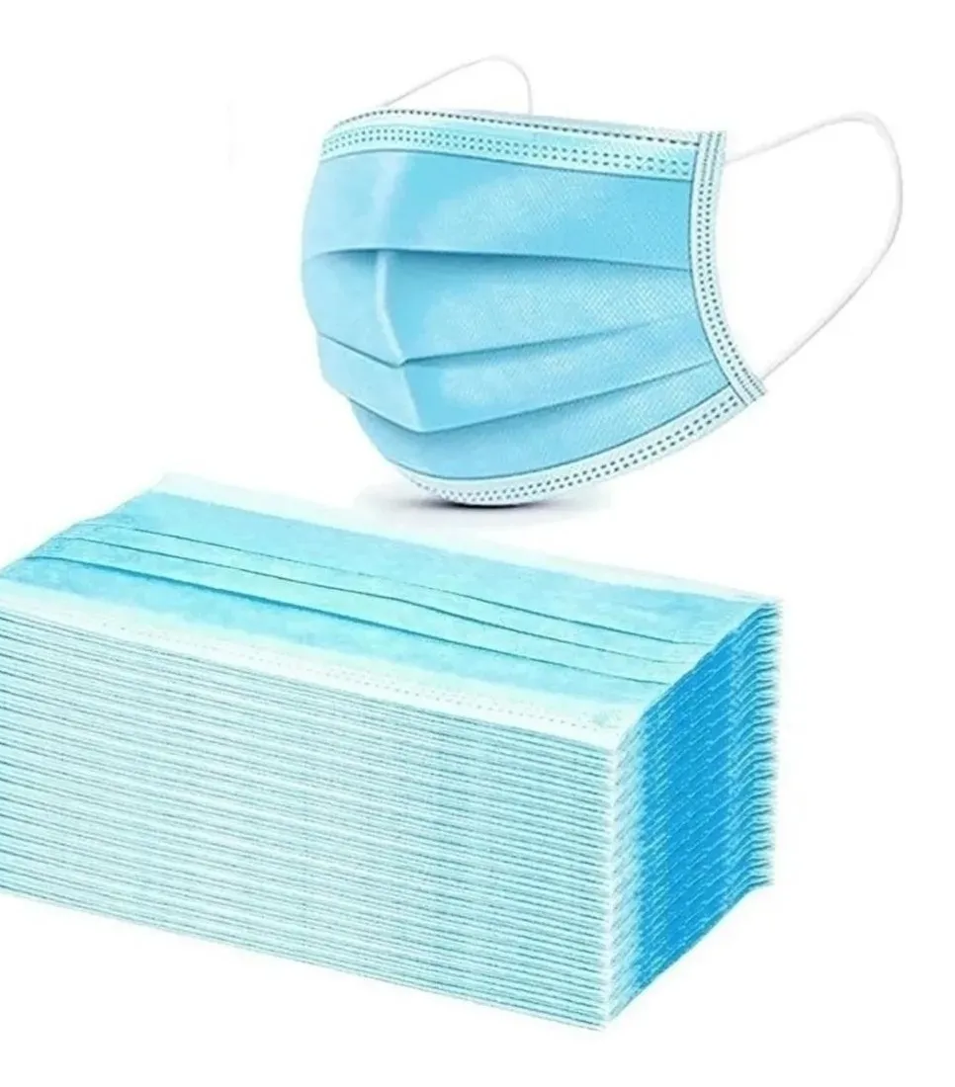
Objeto necesario
Mascarillas faciales

Slide 4
Sirven para prevenir el contagion del coronavirus

Slide 6
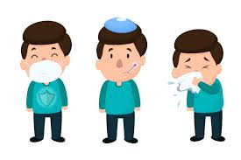
Utilidad del objeto
Es cuando los objetos cumplen con satisfacer las necesidades para la cual fueron creadas
Las personas que usan el objeto se llaman usuarios

Slide 7
Usuario
Son las personas que usan el objeto o un servicio

Slide 8
mascarillas personalizadas y realizadas con varias capas de telas con filtro de protección

Slide 9
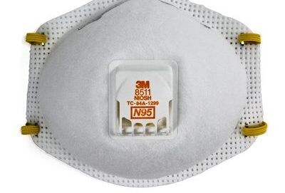
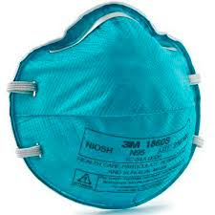
Línea de producto
Son productos que cumplen la misma función pero tienen diferentes diseños

